Slide 1


Slide 2
Integrantes
Emanoel Ferreira Cesário
Igor Araújo Galdino

Slide 3
Motivação
As bibliotecas universitárias buscam cada vez mais atender de forma rápida e eficiente suas necessidades.
Por isso idealizamos um sistema que possibilita tanto pesquisas como reservas de livros a usuários de forma rápida e eficiente.
Por Falta de uma gestão organizada nas bibliotecas na maioria pública idealizamos o Sistema Wikimac biblioteca online.

Slide 4
Objetivo Geral
O sistema tem como objetivo ajudar as bibliotecas a gerenciar e controlar os empréstimos de materiais como livro, revistas, apostilas, jornais etc.
O software permite o cadastro livros, funcionários, usuários e também dados de identificação dos itens, como títulos, autores, além de possuir funcionalidades como empréstimo de livros.

Slide 5
Objetivos específicos
Informatizar as bibliotecas.
Facilitar o armazenamento de informações.
Evitar perdas de patrimônio.
Manter cadastros atualizados.

Slide 6
Resultados Esperados
Maior comodidade aos usuários permitindo-os reservas do acervo online.
Maior eficiência e organização.
Atualizar as bibliotecas e sanar a carência de um sistema organizado.

Slide 7
Tecnologias Utilizadas
O desenvolvimento do projeto foi realizado com base na Orientação a Objetos como modelos de analise.
Para fazer a parte visual do software utilizamos o HTML e HTML5 (Hypertext Markup Language) e CSS (Cascading Style Sheets), JavaScript e Jquery.
Para construir as regras de negócios e seus comportamentos usamos a linguagem de programação PHP (Hypertext Preprocessor).

Slide 8
Tecnologias Utilizadas
Para guardar as informações do sistema usamos o SGBD (Sistema Gerenciador de Banco de Dados) especificamente o MySQL para desenvolver o banco de dados.
Para fazer a documentação utilizamos os princípios da Engenharia de software e da linguagem de modelagem UML (Unified Modeling Language).Ela auxilia a visualizar as tarefas do sistema por meio de diagramas.

Slide 9
Diagrama de Caso de Uso
Um diagrama de casos de uso descreve a relação Visual entre atores e suas funcionalidades .Ele permite dar uma visão global de suas funções.

Slide 10
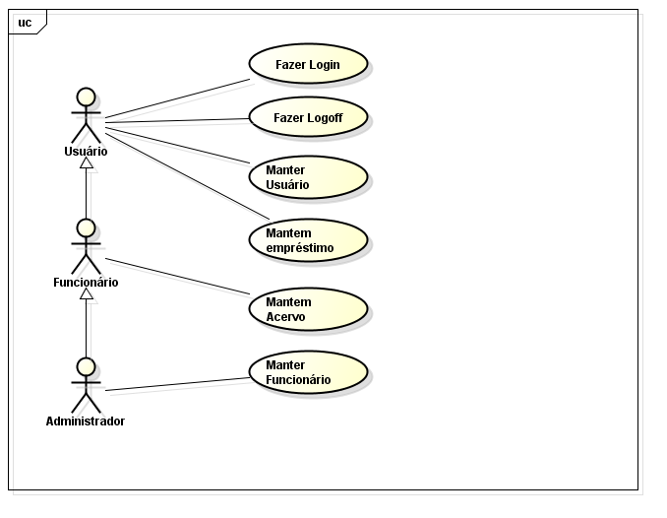
Diagrama de caso de uso Geral

Slide 11
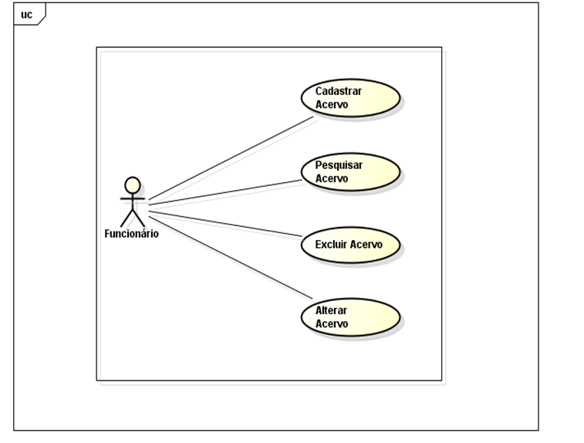
Diagrama de caso de uso Manter Acervo

Slide 12
Diagrama de classes
O diagrama de classes descreve relacionamentos entre os agentes e as classes com seus atributos e métodos.

Slide 13
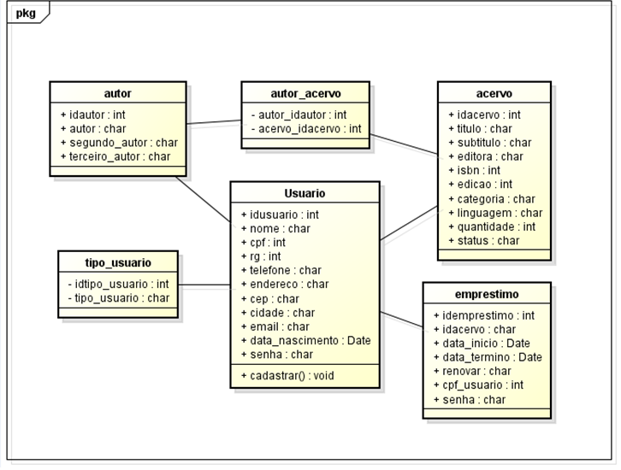
Diagrama de Classes.

Slide 14
Diagrama de Sequência
O diagrama de sequência ilustra interações entre objetos num determinado período de tempo. Em particular os objetos são representados e interagem com o sistema

Slide 15
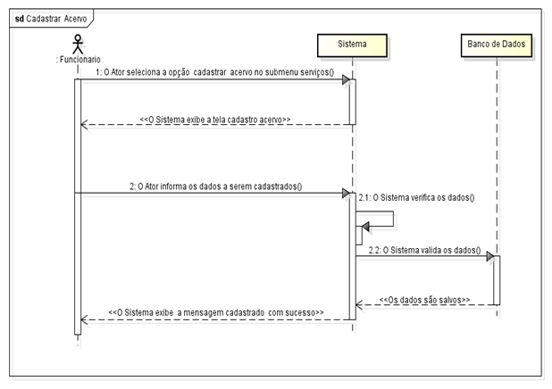
Diagrama de Sequência Cadastrar Acervo.

Slide 16
Banco de dados.
O banco de dados foi desenvolvido em Mysql, que é um sistema de gerenciamento de banco de dados (SGBD),que utiliza a linguagem SQL (Structured Query Language - Linguagem de Consulta Estruturada).

Slide 17
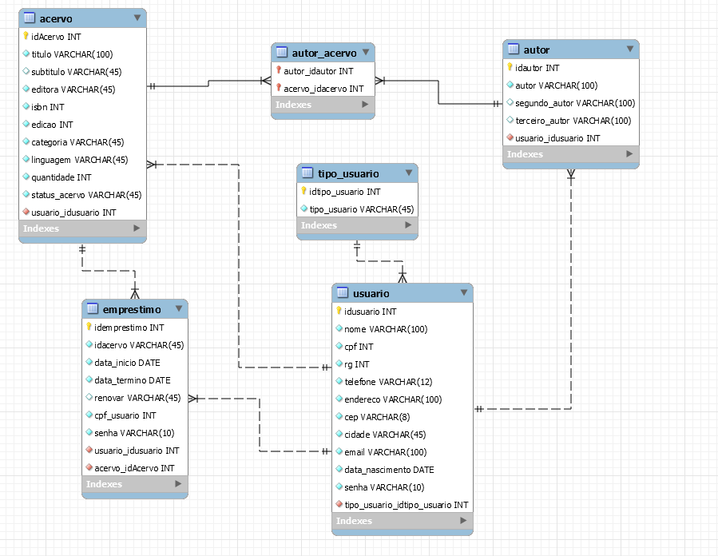
Mer

Slide 18

Logo do Sistema

Slide 19
Conclusão
Concluímos que deve-se ter bastante dedicação para se obter um sistema que atenda as necessidades de um cliente ,em busca destas necessidades idealizamos o sistema Wikimac Biblioteca Online como protótipo.

Slide 20
Agradecimentos
Agradecemos primeiramente a Deus.
Agradecemos a Escola Técnica de Ceilândia e nossos professores.
A nossos familiares e amigos.

